Slide 1
Geologia do
Dilúvio
INTRODUÇÃO
1ª Parte
Versão 2

Slide 2
ESBOÇO – PARTES
1- INTRODUÇÃO
2 – EVIDÊNCIAS BÍBLICAS PARA UM DILÚVIO GLOBAL
3 - PROVAS NÃO BÍBLICAS PARA UM DILÚVIO GLOBAL
4 - NATUREZA DO DILÚVIO
5 - EVIDÊNCIAS NA COLUNA GEOLOGICA DO DILÚVIO
6 - EVIDÊNCIAS NAS ROCHAS DO DILÚVIO
7 - EVIDÊNCIAS NOS FOSSEIS DO DILÚVIO
8 – PROCESSOS GEOLÓGICOS
9 – EVENTOS PÓS-DILÚVIO
8 –
9 – CONCLUSÕES

Slide 3
INTRODUÇÃO

Slide 4
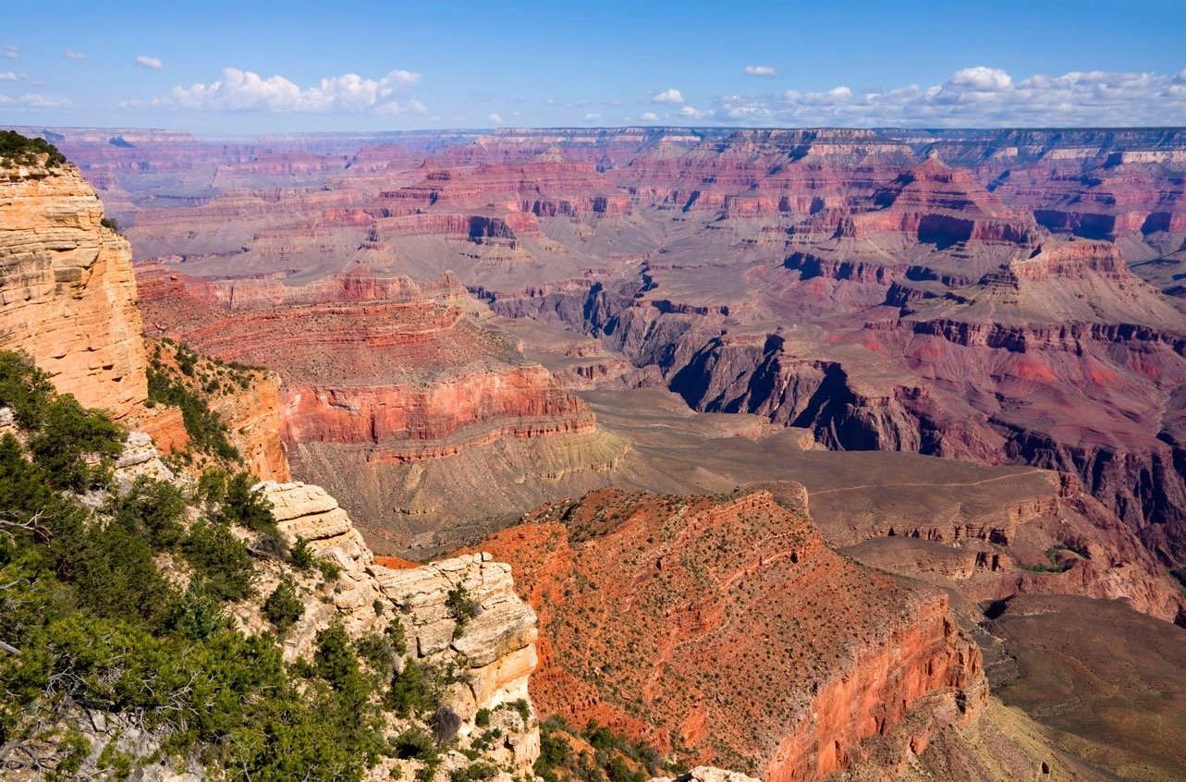
Quando e como tudo isso foi formado?

Slide 5
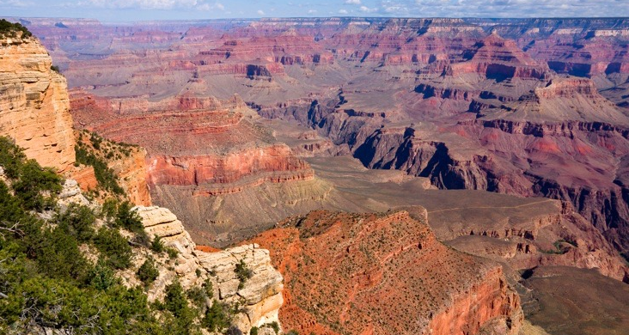
Presunções Anti-Bíblicas
Presunções Bíbicas
Terra Velha
Nenhum Dilúvio
Terra Jovem
Dilúvio Global

Slide 6
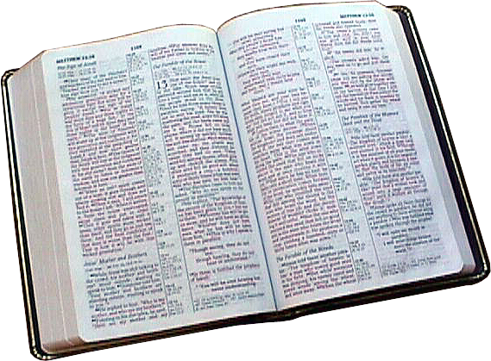
A QUESTÃO PRINCIPAL
A Bíblia é verdadeira?
GÊNESIS 6 - 9
A interpretação dos cientistas que o mundo tem bilhões de anos de idade é verdadeira?
Ou será que a Bíblia é verdadeira sobre a idade da Terra? Cerca de 6.000 anos de idade?

Slide 7
A QUESTÃO PRINCIPAL
A Bíblia é verdadeira?
GÊNESIS 6 - 9
Será que a evolução está certa, de que a morte veio antes do homem?
Ou é a Bíblia que está certa, de que a morte veio por causa do pecado do homem?

Slide 8
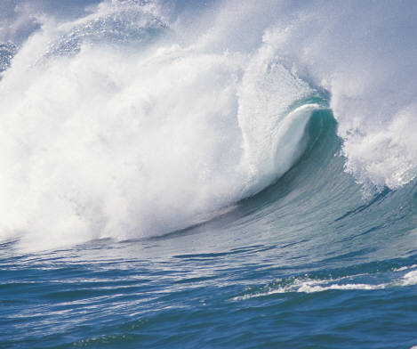
A QUESTÃO-CHAVE
A forma como respondemos a essa pergunta depende de como nós vemos o Dilúvio.

Slide 9
Onde está a evidência para os milhões de anos?
Escala de tempo geológico está nas rochas e fósseis.

Slide 10
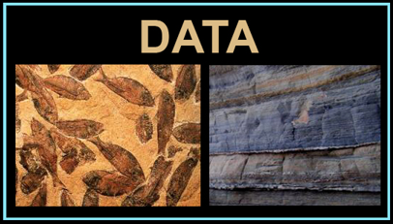
Pressuposto “A”
Evolução é a verdade!
Interpretação “A”
Levou milhões de anos para a formação da coluna geológica!

Slide 11
Existe outra interpretação?
Talvez um grande dilúvio?

Slide 12
Pressuposto “B”
A Bíblia é a verdade!
Interpretação “B”
Levou um ano para a formação da coluna geológica!

Slide 13
Onde está a evidência para os milhões de anos?
Cremos que a coluna geológica pode ser melhor explicada pelo Dilúvio de Noé.

Slide 14
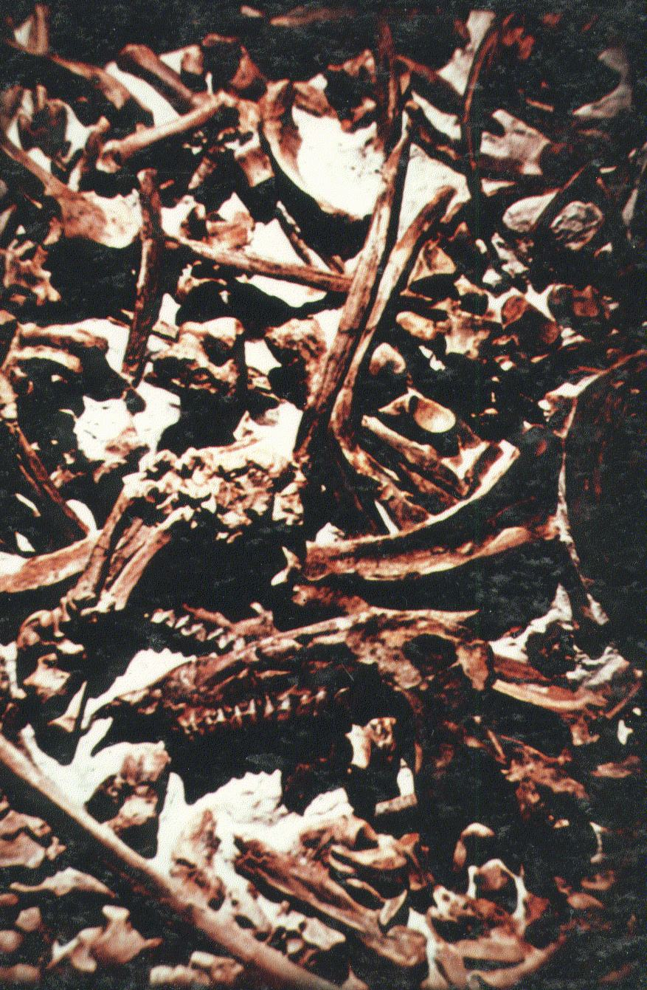
Quando é que os fósseis morrerem?
Há duas maneiras de explicar a maior parte dos fósseis que encontramos.
MODELO DA VELHA TERRA
Milhões de acontecimentos extraordinários ao longo de milhões de anos fizeram os milhões de fósseis que encontramos.
MODELO DO DILÚVIO
Uma enorme catástrofe da água matou milhões de animais ao mesmo tempo e os enterraram na lama.

Slide 15
Quando é que os fósseis morrerem?
Há duas maneiras de explicar a maior parte dos fósseis que encontramos.
MODELO DA VELHA TERRA
Morte e extinção para milhões e milhões de anos antes do homem.
MODELO DO DILÚVIO
Morte e extinção vieram como resultado do pecado do homem.

Slide 17
FIM

